Slide 1
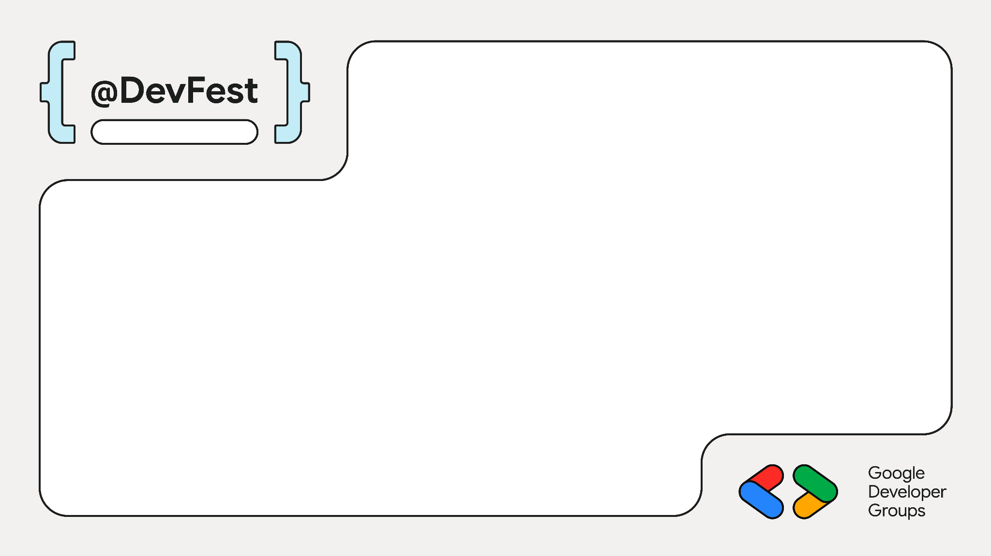
DevFest
Auditório FIPP
Kubernetes na Prática: Deploy Real em Ambiente Produtivo
Andressa Felisberto Ferreira Diniz & Felipe Meneghetti Barreto
DevOps · GDG Presidente Prudente

Slide 2
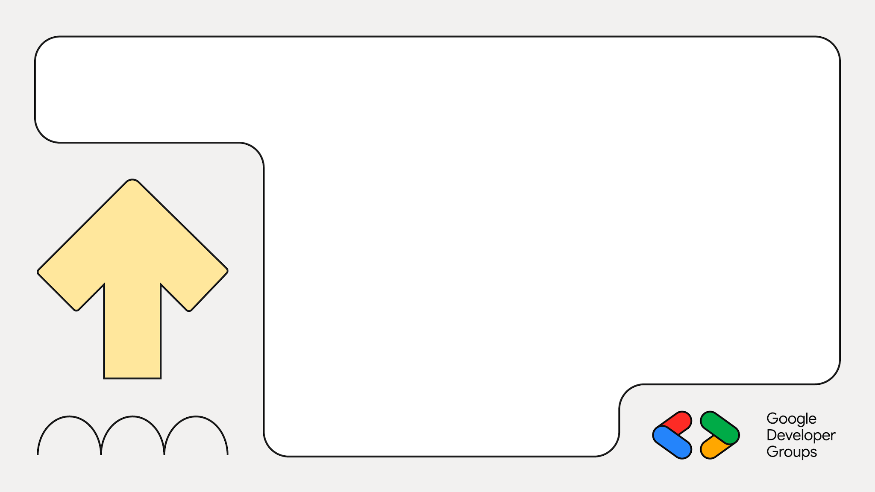
01
DevOps
Automação, entrega contínua e responsabilidade compartilhada entre Dev e Ops

Slide 3
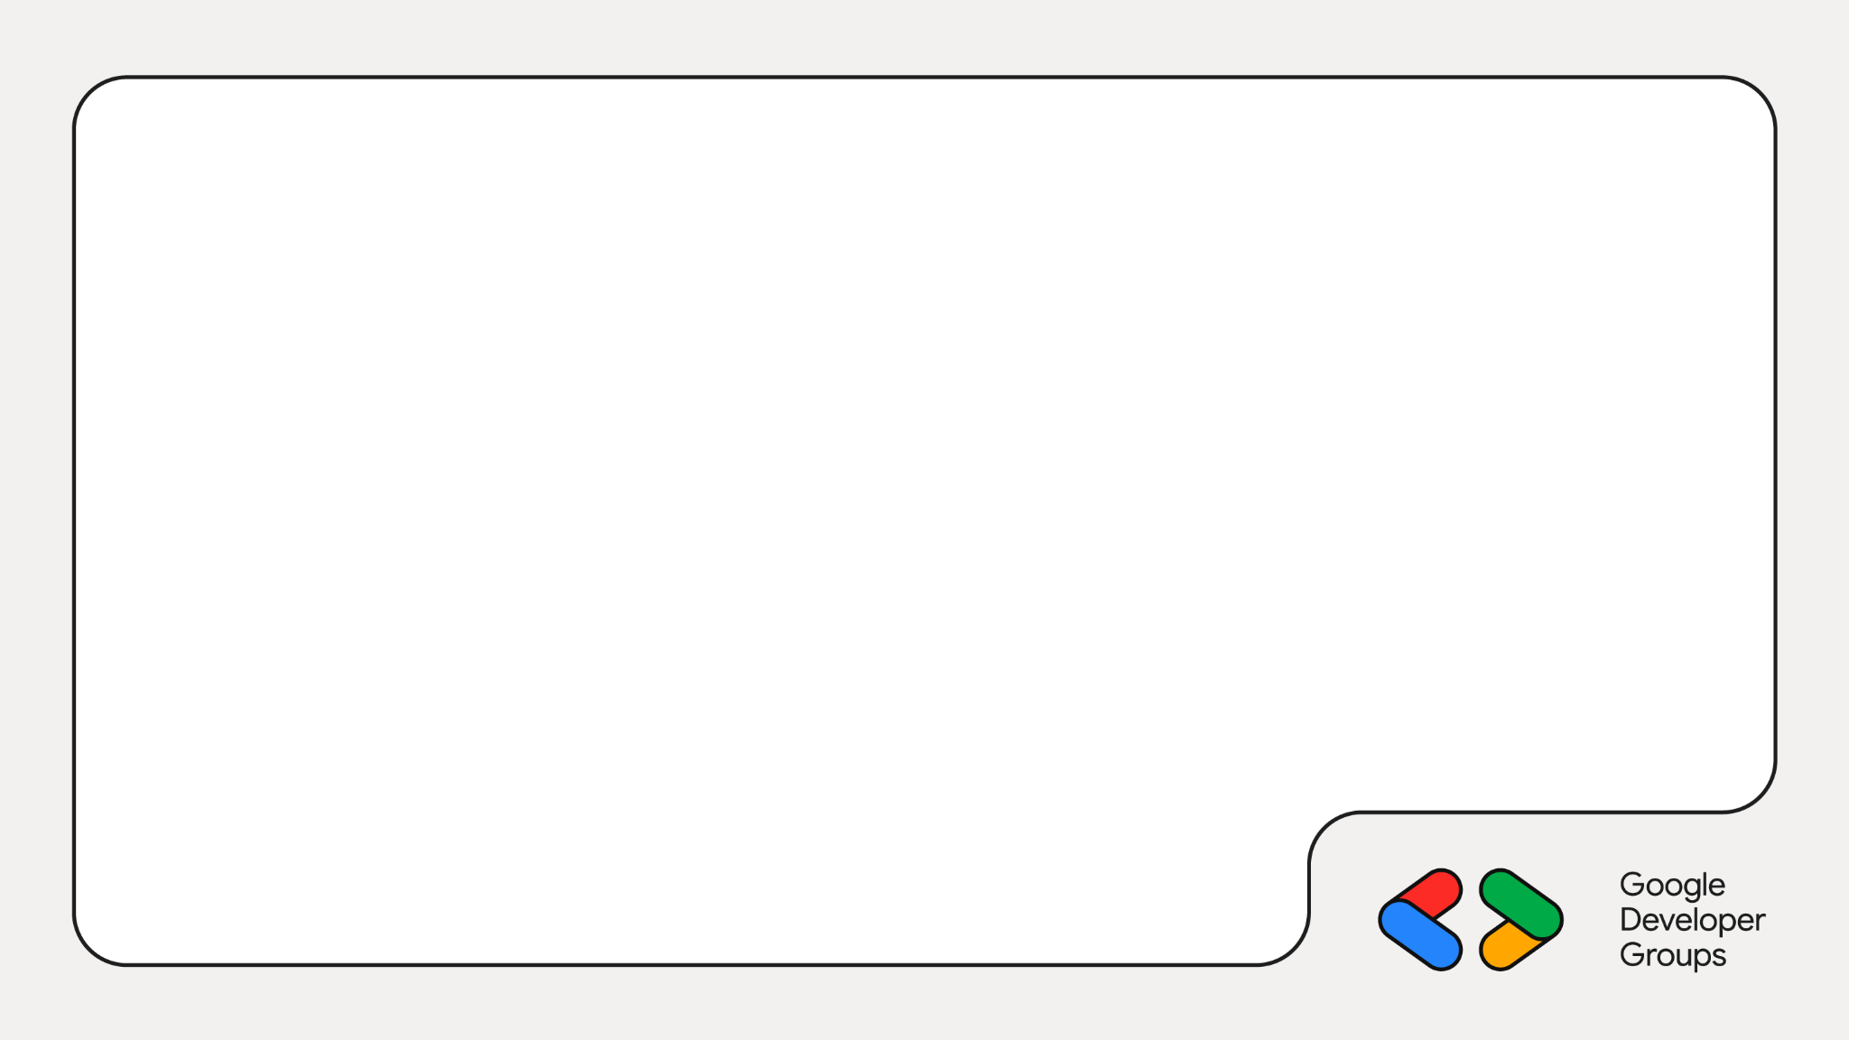
O que é DevOps?
Une Desenvolvimento (Dev) e Operação (Ops)
Automação e entrega contínua no dia a dia
Responsabilidade compartilhada em produção
Kubernetes: ferramenta central do Ops hoje

Slide 4
02
Como era o deploy antigamente
Servidores físicos — e por que alguns ainda usam até hoje

Slide 5
Deploy antigamente: servidores físicos
Comprar/alugar e configurar tudo manualmente
Um servidor por app: caro e difícil de escalar
Falha de hardware podia derrubar tudo
Ainda usado em bancos, governo e sistemas legados

Slide 6
03
Máquinas Virtuais
Melhor uso de hardware, mas ainda pesado

Slide 7
O que é uma Máquina Virtual?
Hypervisor roda várias VMs isoladas
Cada VM carrega um SO completo
Melhor uso de hardware que servidor físico
Ainda pesada: lenta pra subir, consome memória

Slide 8
04
Containers
e Docker: o problema que o Kubernetes resolve
O que muda quando empacotamos
só o necessário para rodar

Slide 9
Containers: o que muda
Compartilham o kernel do sistema hospedeiro
Empacotam só o necessário: leve e rápido
Imagem = molde; container = instância rodando
A mesma imagem roda igual em qualquer máquina

Slide 10
Demonstração ao vivo: Docker
docker run hello-world
docker run -d -p 8080:80 nginx
docker ps
docker stop <id> && docker rm <id>

Slide 11
05
Por que o Kubernetes virou padrão de mercado?
Quando dezenas de containers
precisam ser orquestrados

Slide 12
O que o Kubernetes resolve
Auto-healing: reinicia o que falha
Escalonamento automático sob demanda
Load balancing entre réplicas
Portabilidade entre nuvens (CNCF)

Slide 13

#1
É o
orquestrador de containers mais usado do mundo

Slide 14
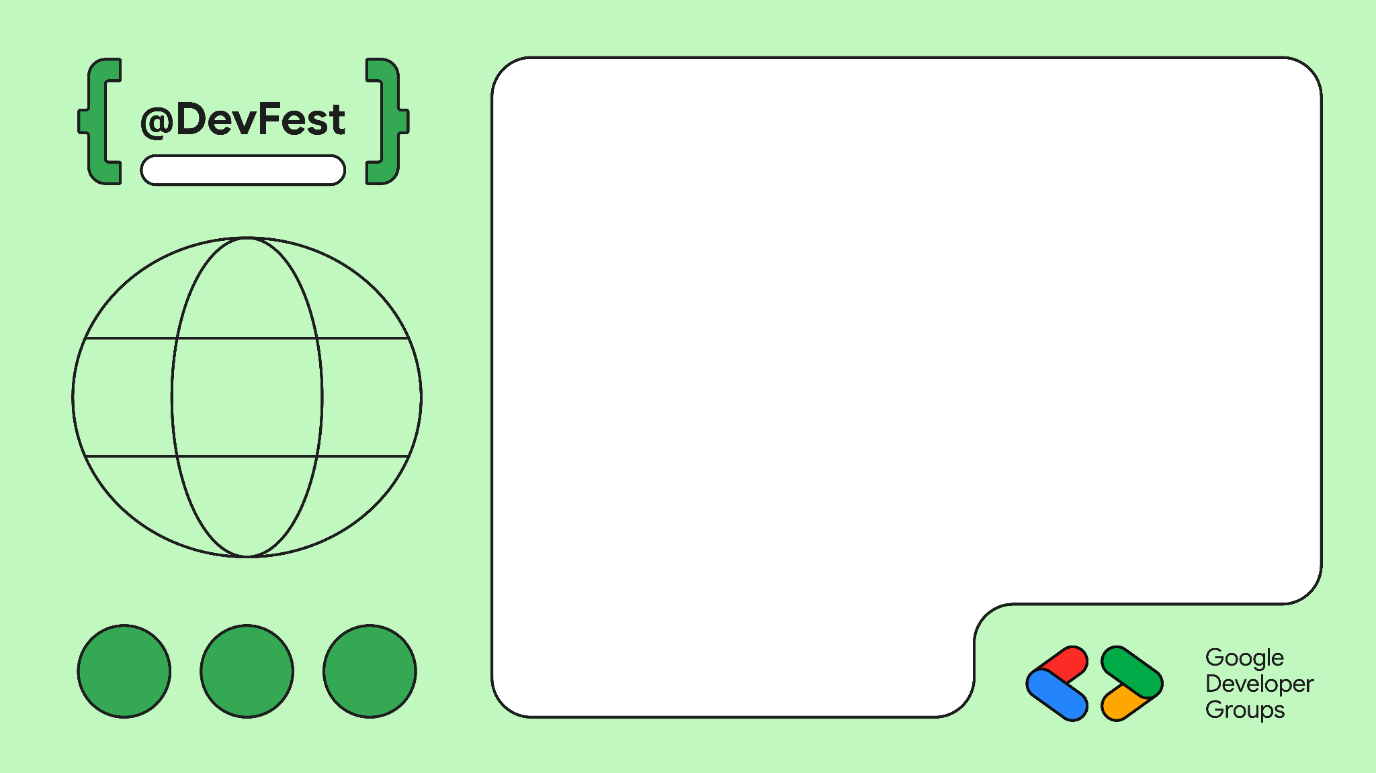
06
Arquitetura do Kubernetes por dentro
Arquitetura
Control plane, nodes,
pods e workloads —
como tudo se conecta

Slide 15
Cluster, Node e Pod
Cluster: conjunto de nós como uma unidade
Node: VM ou servidor físico que roda Pods
Pod: menor unidade (um ou mais containers)
Control plane decide, nodes executam

Slide 16
Imagem, porta e namespace
Imagem: pacote da app, vem de um registry
containerPort x porta do Service
Namespace divide o cluster logicamente
kube-system é reservado pro Kubernetes

Slide 17
Workloads: quem gerencia os Pods
ReplicaSet garante N réplicas rodando
Deployment: rollout e rollback automáticos
StatefulSet: apps com estado e identidade
DaemonSet: 1 Pod em todo nó do cluster

Slide 18
Versões e o que instalar
Nova versão a cada ~4 meses: atualize sempre
kubectl fala com a API do cluster
Cluster: k3s, minikube, EKS, GKE, AKS...
Produção: Ingress Controller + ArgoCD

Slide 19
Arquivo YAML: 4 campos obrigatórios
apiVersion — versão da API do recurso
kind — tipo do recurso a criar
metadata — nome, namespace e labels
spec — o que você quer que exista
  É declarativo: você diz o estado desejado
  O Kubernetes cuida de alcançar sozinho

Slide 20
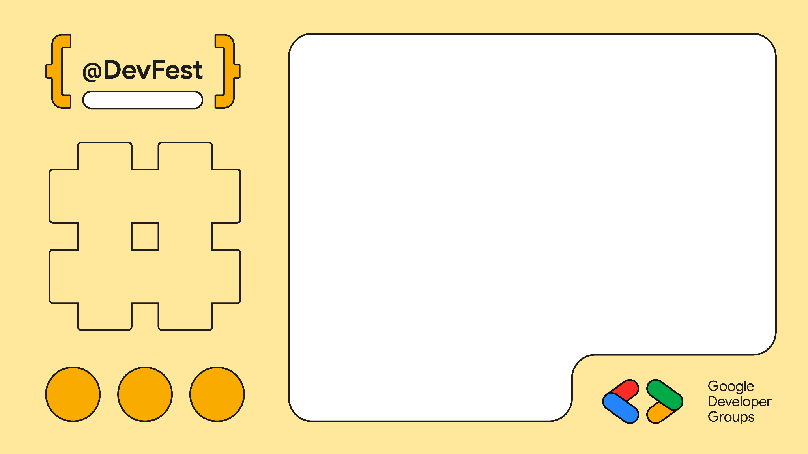
07
GitOps, Ingress
e DuckDNS: a entrega fica automática
GitOps
Do commit no Git
até o cluster atualizado

Slide 21
O que é GitOps
Git é a fonte da verdade do cluster
ArgoCD observa um repositório e branch
Commit nos manifests = sincronização
selfHeal desfaz mudanças manuais

Slide 22
Fluxo do GitOps
Edita YAML
push
watch
diff
sync
commit + push (master)
ArgoCD observa
Compara (diff)
Sincroniza
Aplica no cluster
Mudança manual?
Mantém
selfHeal desfaz
Cluster = Git
Não

Slide 23
Ingress e DuckDNS
Ingress: porta de entrada HTTP/HTTPS
k3s já vem com Traefik como Ingress
DuckDNS: DNS dinâmico e grátis
devfestinfoeste.duckdns.org → IP da VM

Slide 24
As peças do caminho até a app
Navegador
DuckDNS
Traefik
Service
Resolve IP da VM
Pod(s) da aplicação

Slide 25
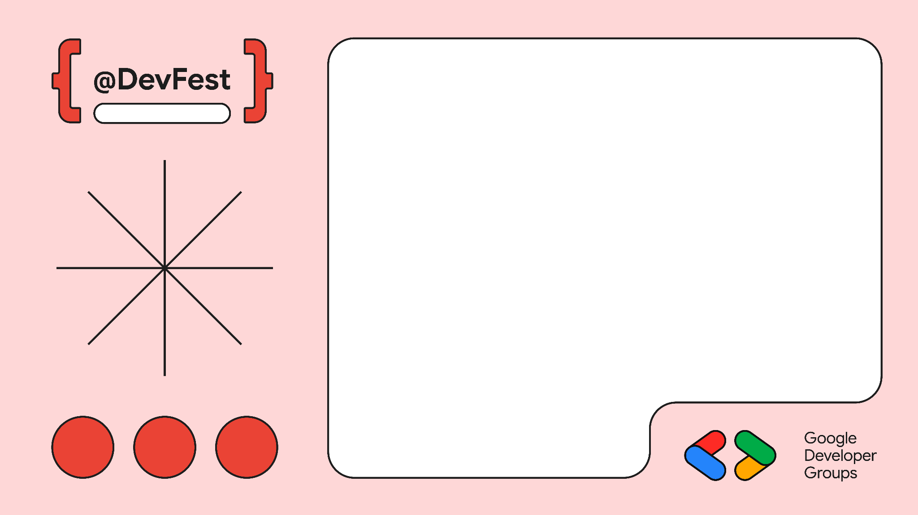
08
Demonstração ao vivo: deploy real na Oracle Cloud
OCI · k3s
Cluster, exposição pública
e escalonamento ao vivo

Slide 26
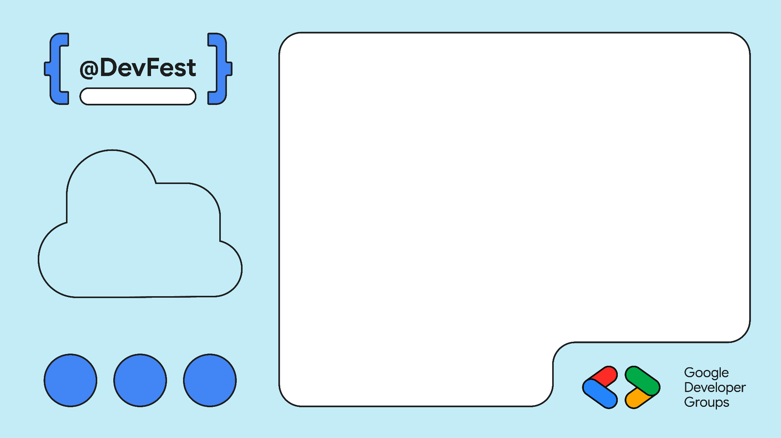
09
Hora do Kahoot!
kahoot.it
Perguntas fáceis
para fixar o que vimos
hoje

Slide 27

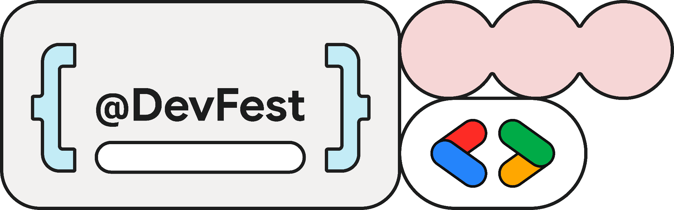
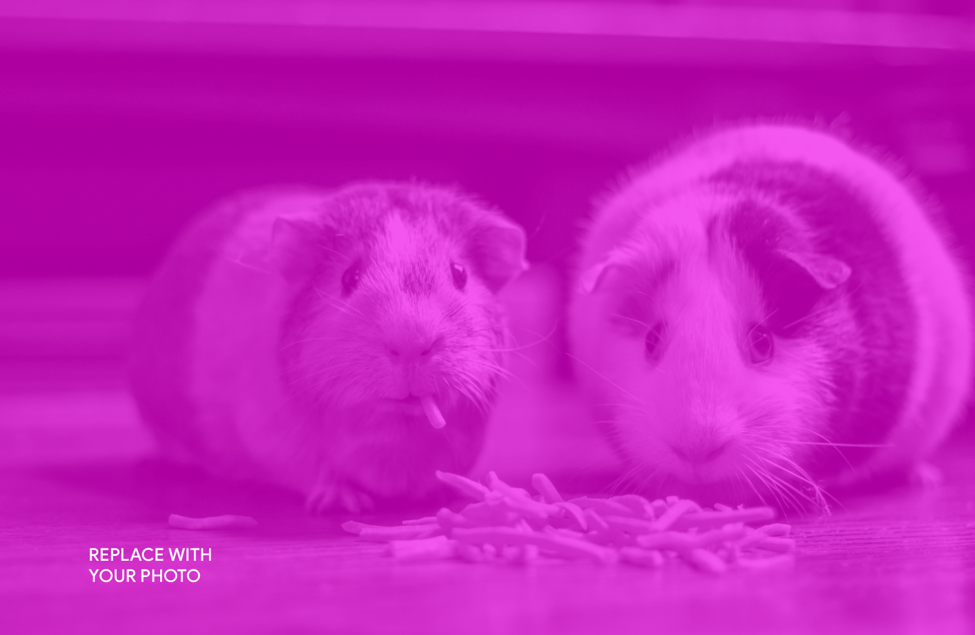
Valeu!
Perguntas?
Obrigada! Todo o material, manifests e scripts desta aula estão no GitHub.
github.com/Andressa172/MaterialInfoeste26
Andressa Diniz & Felipe Barreto · GDG Presidente Prudente

